Slide 1
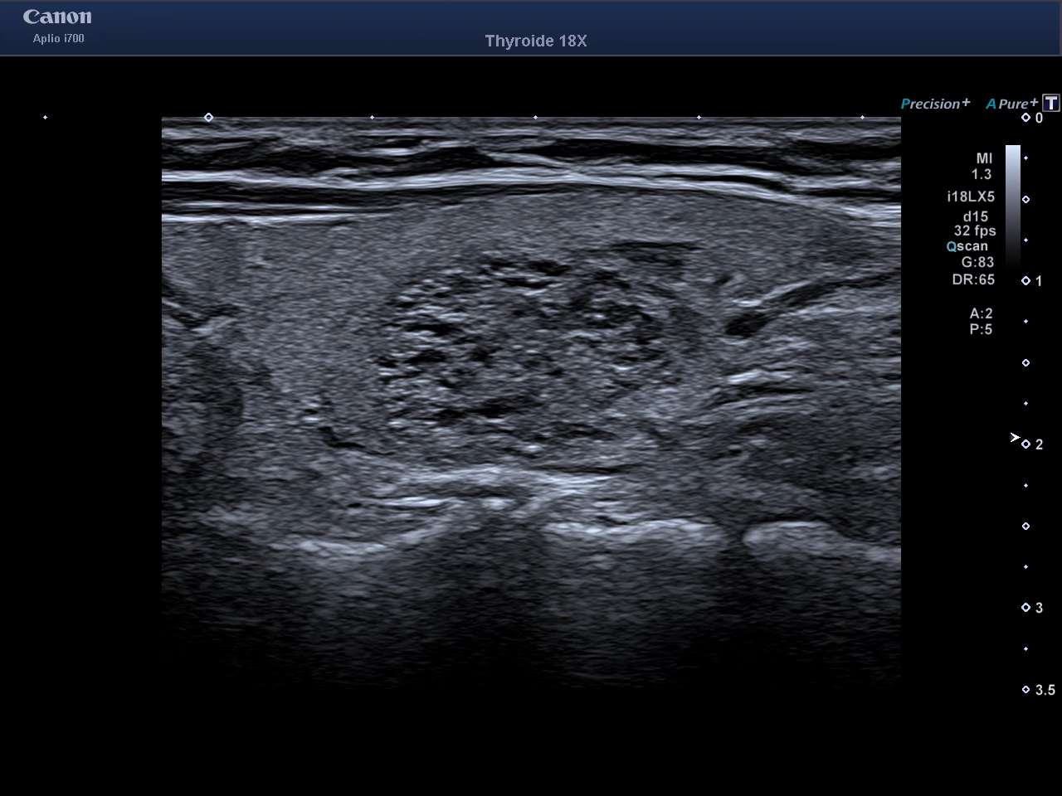

Slide 2
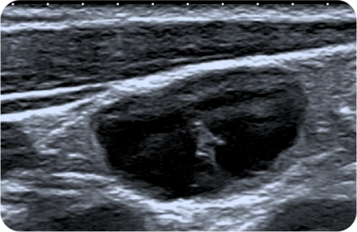
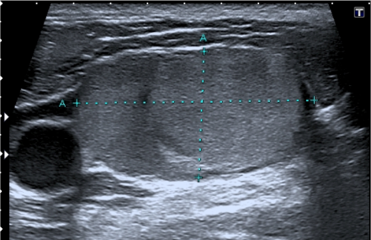
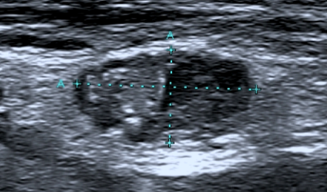
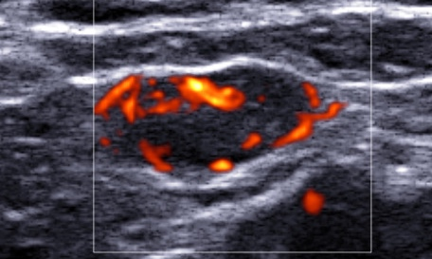
ÉTUDIER LES GANGLIONS RESTE INDISPENSABLE (au moins les secteurs III, IV et VI)
Guidelines ETA 2013, Leenhardt et al. Eur Thyr J 2013
LOGETTES KYSTIQUES
TISSU RESSEMBLANT A DE LA THYROIDE
MICROCALCIFICATIONS
VASCULARISATION ANARCHIQUE
EU-TIRADS - R6: Une échographie des ganglions cervicaux est obligatoire dès lors qu’un nodule
de score 4 ou 5 est détecté et elle est conseillée dans les nodules de score 3.

Slide 3
THYROIDE MULTINODULAIRE ET EU-TIRADS
Recherche des nodules à risque élevé (EU-TIRADS 5)
Décrire quelle que soit la taille
Recherche des nodules à risque intermédiaire (EU-TIRADS 4)
Décrire si > 5mm
Si absence de nodules à risque élevé ou intermédiaire: 96-98% des cancers éliminés
Recherche des nodules à faible risque (EU-TIRADS 3)
Décrire si > 10mm
LA RECHERCHE D’ADENOPATHIES DES SECTEURS III, IV ET VI EST OBLIGATOIRE

Slide 4
MODE DE SURVEILLANCE
Cas général :
  nodules EU-TIRADS 3 ≤ 20 mm et EU-TIRADS 4 ≤ 15 mm
  nodules ponctionnés bénins ≤ 40 mm
  - Première échographie de contrôle un an plus tard
  - Deuxième échographie 2 à 3 ans plus tard
  - Par la suite, si absence d’évolution notable: 4 à 5 ans plus tard
Cas des goitres plurinodulaires complexes: ne pas espacer de plus de 3 ans
Maintenir en surveillance annuelle:
  Nodule(s) EU-TIRADS 3 ou 4 et taille proche ou > à 40 mm
  Nodule EU-TIRADS 5 et microcarcinomes en surveillance active
  Nodules à cytologies indéterminées en surveillance active (cas particuliers)

Slide 5
QUAND OPERER ?
Nodules suspects ou malins (non éligibles à une surveillance active ou à radiofréquence)
Cas des autres cytologies indéterminées: avis spécialisé
Nodule(s) avec symptomatologie fonctionnelle et/ou gêne cosmétique: envisager aussi la thermoablation ou l’alcoolisation
Idée maîtresse: ne pas opérer ou traiter si non indispensable.
Les critères anciennement retenus (chirurgie systématique si taille > 20mm, 30mm, 40mm (selon les époques !)) ne sont plus valides et ne reposent pas sur des preuves

Slide 6
CONCLUSION: RECOMMANDATIONS
Utiliser le score EU-TIRADS qui permet:
  De détecter 96%-98% des carcinomes thyroïdiens
  De caractériser un nodule comme bénin avec un risque d’erreur < 2-4%
  De rationaliser les indications de cytoponctions (seuils des 10, 15 et 20mm)
Dans les thyroïdes multinodulaires, il faut rechercher d’abord les nodules suspects (EU-TIRADS 5 et 4) puis les nodules EU-TIRADS 3 volumineux.
Une échographie ganglionnaire doit être systématique.

Slide 7
SCORE EU-TIRADS
Nodule thyroïdien*
Au moins un signe de forte suspicion
Aucun signe de forte suspicion
Forme: plus épais que large-long
Contours irréguliers
Microcalcifications
Hypoéchogénicité marquée
Modérément
hypoéchogène
(même en partie)
Entièrement isoéchogène ou hyperéchogène
Anéchogène ou
Entièrement
Spongiforme
Risque élevé
EU-TIRADS 5
Risque: 26-87%
Risque intermédiaire
EU-TIRADS 4
Risque: 6-17%
Risque faible
EU-TIRADS 3
Risque: 2-4%
Bénin
EU-TIRADS 2
Risque: ≈ 0%
Taille ≤ 10mm
Cytoponction ou surveillance active
Taille > 10mm Cytoponction
Taille > 15mm
Cytoponction
Taille > 20mm
Cytoponction
Pas de cytoponction sauf compression
*Cytoponction obligatoire si ganglion suspect associé (ganglion + nodule)
Notes:
NOTE: RISQUE DES TIRADS 5 VIENT DE RUSS JDR 2011 POUR BORNE BASSE ET UN SEUL SIGNE FORT (TALLER THAN LARGE) ET KWAK 2011 POUR 4 SIGNES PRESENTS
RISQUE TIRADS 4A VIENT DE RUSS EJE 2013 POUR BORNE BASSE ET YOON RADIOLOGY 2015 POUR BORNE HAUTE
RIQUE TIRADS 3 VIENT DE KWAK POUR POUR BORNE BASSE ET POUR BORNE HAUTE

